Slide 1
IoT 프로젝트 주제 Smart Home
4조 아두윌
2019146008 김종민
2020146014 박지훈
2020140037 도안튀항

Slide 2

Contents
Problem Definition
Solution Statement
Architecture & Technology
Function
Expectation

Slide 3

Problem Statement
외출 시 거실이나 방의 전등을 켜놓고 가는 경우가 많다. --> 전기낭비
집에서 가스 불을 켜놓고 나가거나, 까먹고 잠이 들 경우 큰 사고로 이어질 위험이 있다.
외부에서 집에 있는 장비 상태를 알고 싶다.
24시간 CCTV를 돌릴 때 메모리 낭비 발생 및 범인을 찾는데 오래걸림

Slide 4
Solution Statement
집 내부 곳곳에 센서들을 배치 해서 센서들이 인식한 정보를 서버에 전송한다.
사용자가 원격으로 집안 상태를 확인하고 전자 제품들을 제어할 수 있다.
실시간으로 센서 정보들을 받으면 정보들을 바탕으로 집안의 사물들을 자동으로 제어한다.
외부에서 움직임이 감지될 때만 CCTV가 작동하게 제어한다.

Slide 5
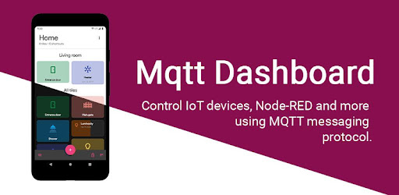
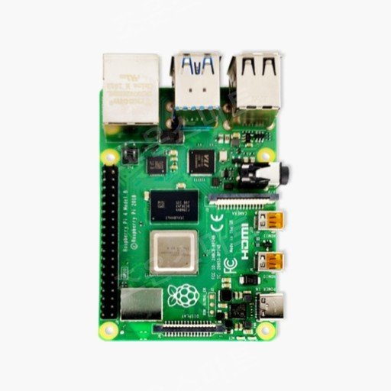
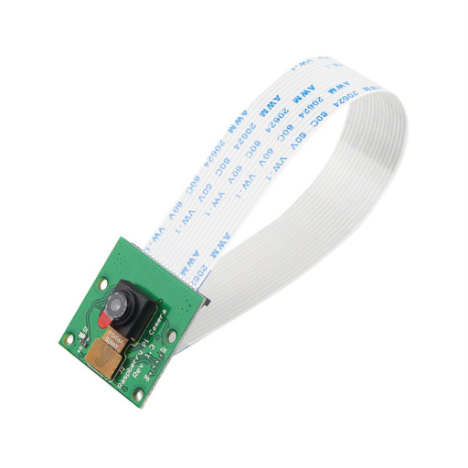

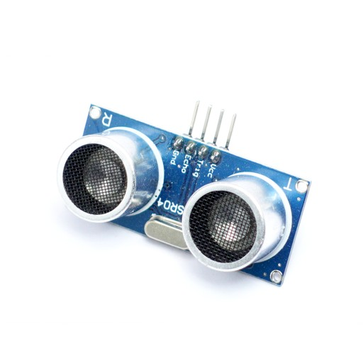
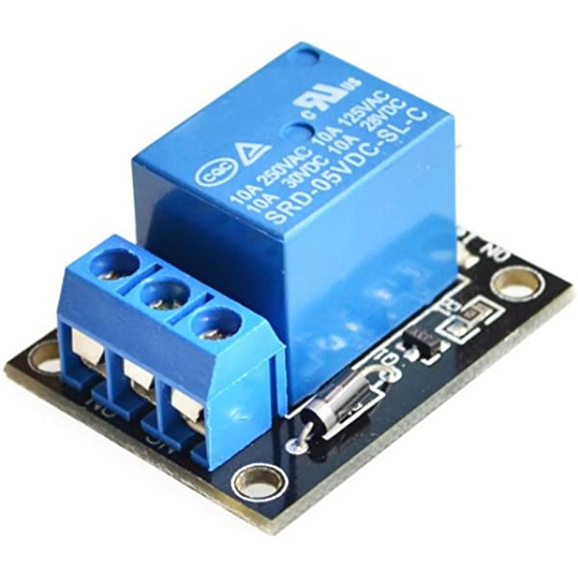
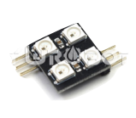
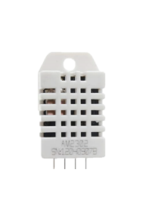
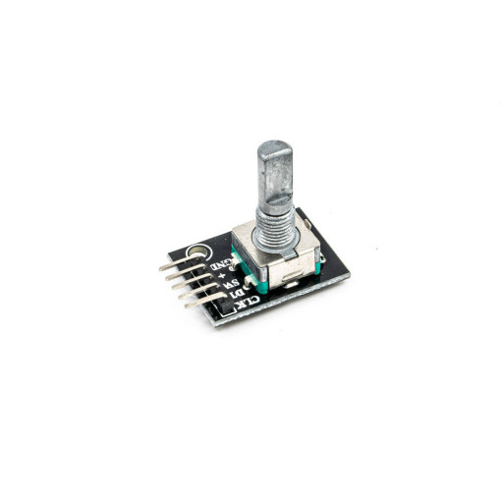
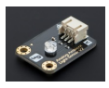
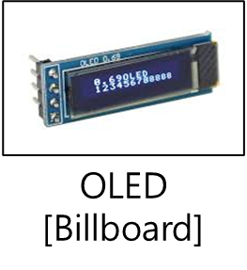
Architecture & Technology
MQTT
Broker
BOARD A3
BOARD B1
BOARD B2
BOARD A1
BOARD A2

Slide 6
Function

Slide 7
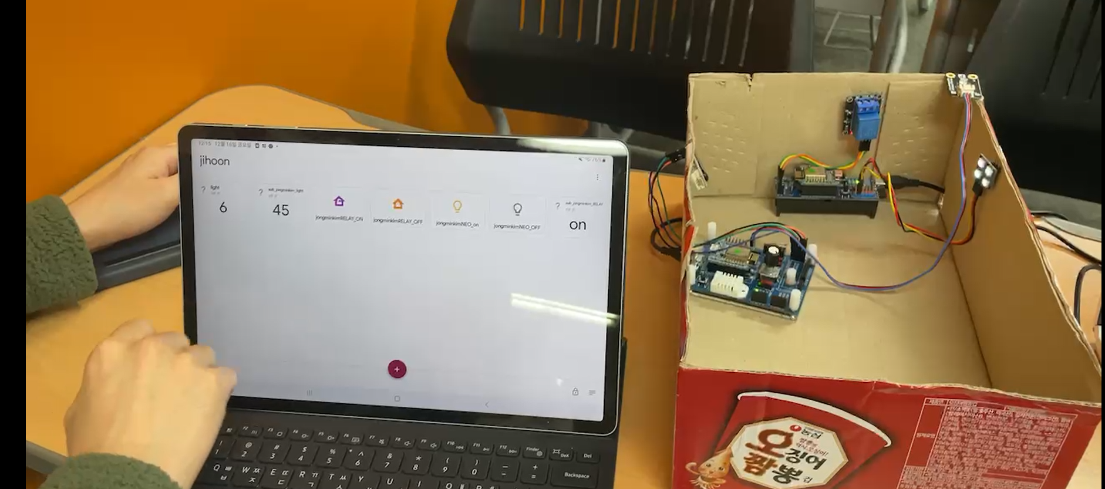
User Control

Slide 8
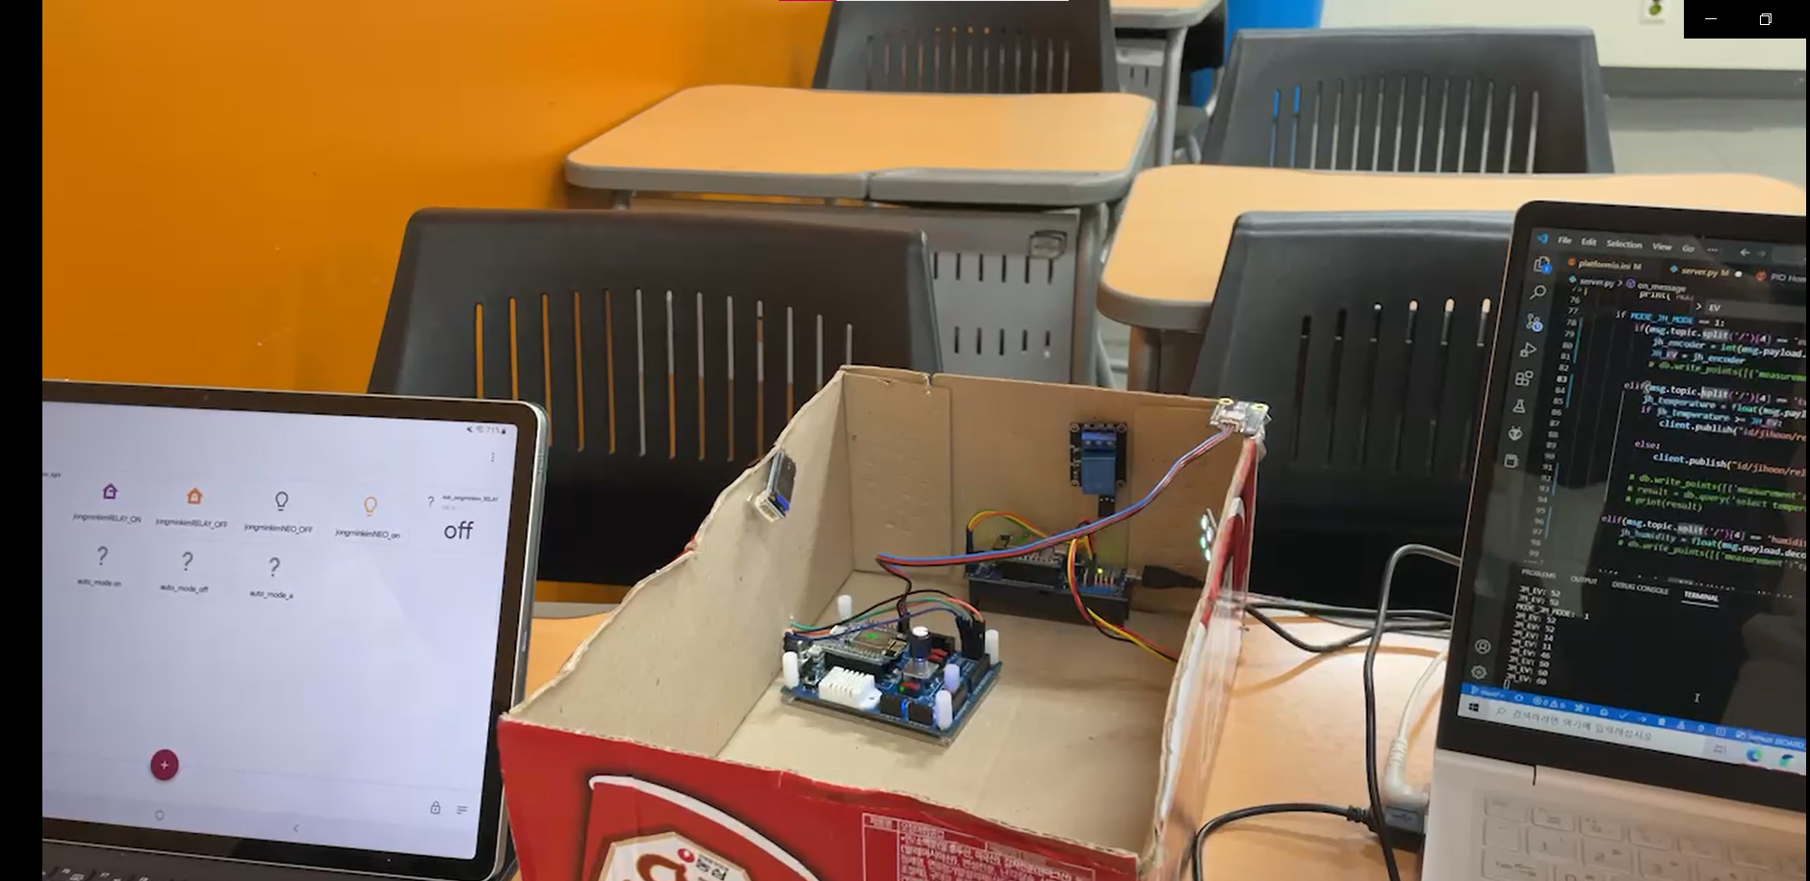
Automatic Control

Slide 9
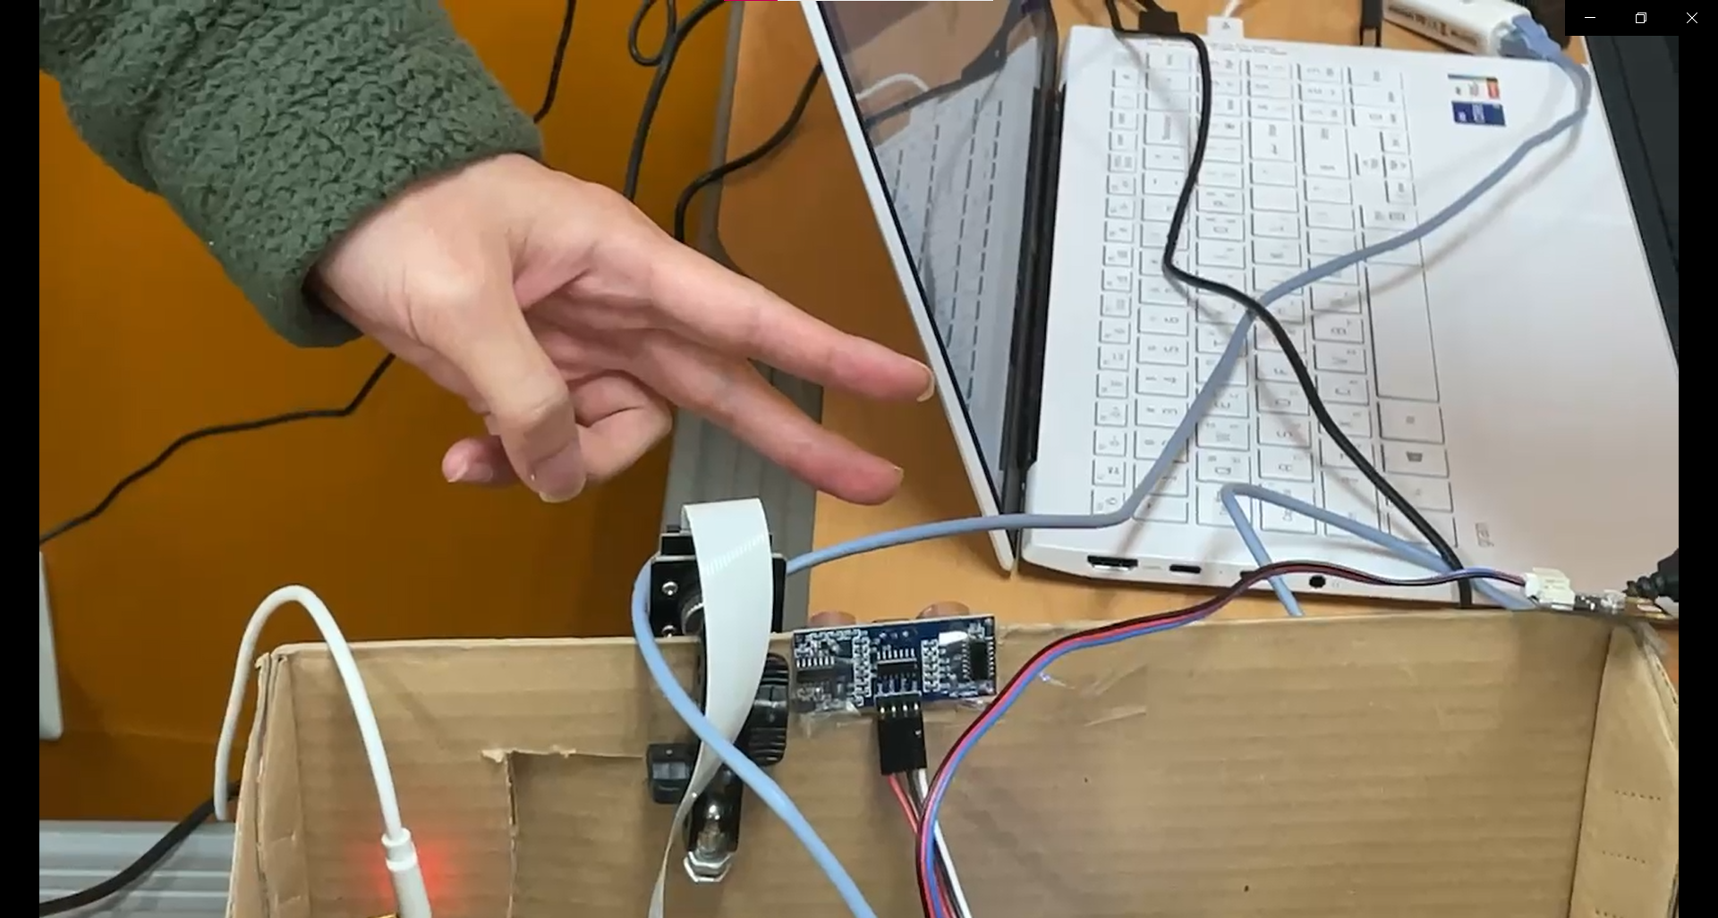
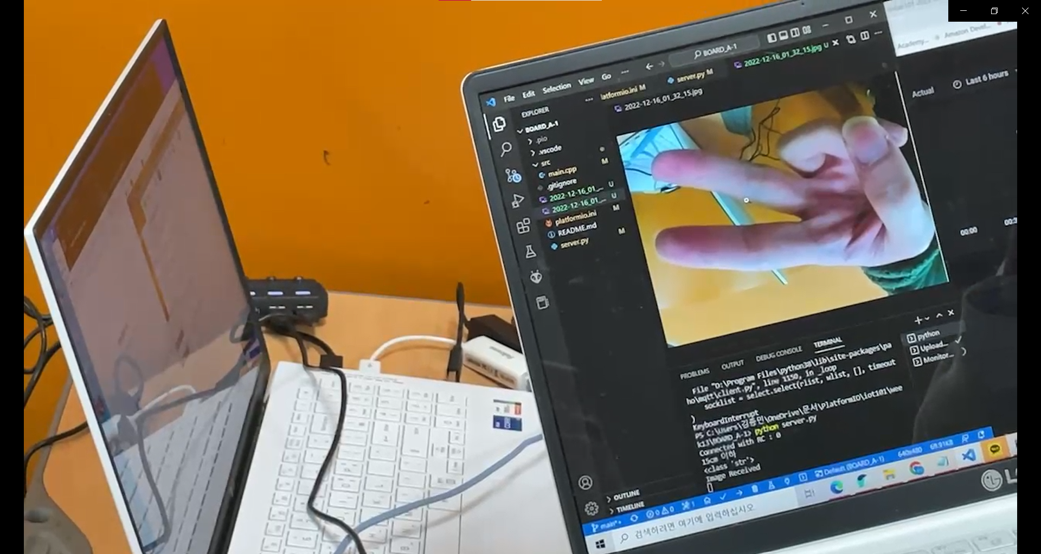
Camera Control

Slide 10
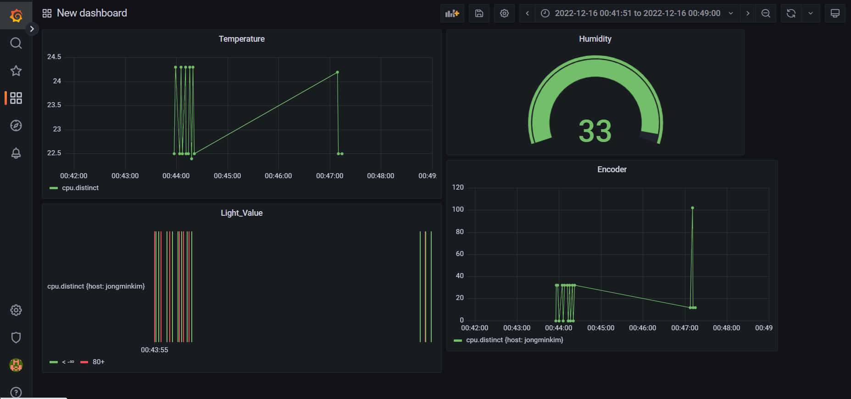
InfluxDB & Grafana

Slide 11
Expectation
외부에서 집안의 물체(조명)를 제어할 수 있게 됨 --> 전력낭비개선
자동으로 집안의 사물들을 제어해서 화재와 같은 사고를 예방할 수 있다.
도둑의 침입에 대해 집주인에게 알림을 주어 범죄를 예방할 수 있다.

Slide 12
감사합니다

Slide 13

Github Link
https://github.com/iotlab101-2022-Arduwill/Smart_Home_BOARD_A
https://github.com/iotlab101-2022-Arduwill/Smart_Home_BOARD_B
https://github.com/iotlab101-2022-Arduwill/Smart_Home_CCTV

